Slide 1
Module : Logiciels Embarqués Ambiants
ABDELKADER GOUAICH
gouaich@lirmm.fr

Slide 2
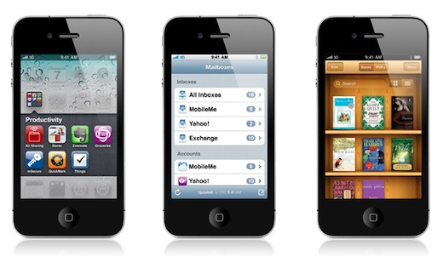
Objectifs du module
Comprendre et maitriser le développement logiciel sur des plateformes mobiles
Introduction à la technologie iOS
Développement sur iPad, iPhone iPod

Slide 3
Organisation du cours
Nous allons développer un moteur de jeu sur iOS from scratch !
Vous allez utiliser ce moteur de jeu pour développer votre jeu en équipe (évaluation du module sur ce projet)

Slide 4
Organisation du cours
Introduction générale
Comprendre l’environnement des téléphones mobiles (2G, 3G etc..)
Rappels sur les différentes technologies (réseaux, hardware, OS)
Prérequis
Orienté objet/MVC
Objective-C
Cocoa touch
Open GL ES/ Open AL
Développement d’un moteur de Jeu sur iOS
Présentation des différents composants d’un game engine
Développement d’un jeu
Projet par équipe

